Slide 1
AI第三次作业报告
基于极大极小值搜索和alpha-beta剪枝的五子棋
1953194 庞鹏瞩

Slide 2
1
理论知识
Theoretical knowledge
目录
2
算法实现
CONTENTS
Algorithm implementation
3
界面
UI
4
总结
Summary

Slide 3
PART 01
理论知识
Theoretical knowledge

Slide 4
理论知识
无偏博弈：
我们熟悉的一些棋类游戏，形如象棋、五子棋、围棋等
具有如右所示的三种特点：
完全信息
无随机行动
有限步数
所有游戏者都能看到整个局势。这排除了类似桥牌一类的游戏。
所有行动都确定性地将目前局势转变到下一个局势。
在有限步行动之后按照规则游戏必将终止，此时有唯一的一方成为赢家。

Slide 5
理论知识
在无偏博弈中，每一个特定的局势都对应着一个nim数，这是由SG定理得到。知道局面的nim数，可以推理得到当前局面为必胜或必败。
但是在棋类游戏中，一般是没有机会直接从终局开始倒推得到各个局面的nim数，所以常用的方法就是搜索。然后对于某一个非终局的局面，给出一个估价函数，来判断当前局面的优劣。然后通过极大极小值搜索来求得当前局面下的最优步骤，alpha-beta的方法来进行剪枝优化加快搜索速度。

Slide 6
PART 02
算法实现
Algorithm implementation

Slide 7
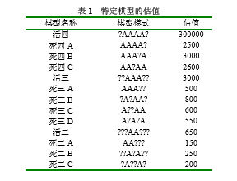
算法实现
估值函数：
五子棋的估值函数，分为了四个部分，分别求得横向、纵向、左斜和右斜四个方向上的估值函数，再进行求和。
对于某一个方向上估值函数的求解，就是找连续的五连珠、四连珠、三连珠、以及隔一个相连、隔两个相连、中间被对方棋子阻挡等多种情况，每一种情况下的估值大小不同。

Slide 8
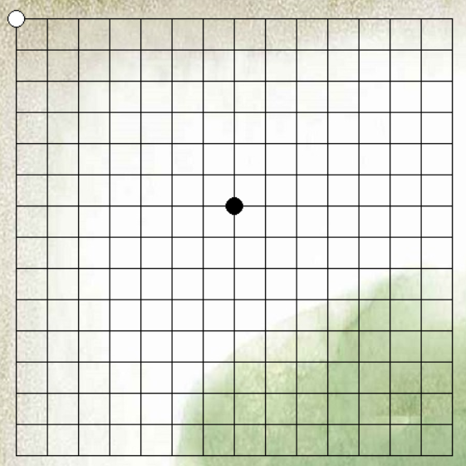
算法实现
删去无意义着法：
在五子棋当中，一个离得太远的棋子的作用微乎其微，一般所有的棋子都是紧挨在一起的。所以如右图所示的白子是一步无意义的着法，可以将其直接略去。
我们规定有意义的着法为，除了第一步的中心着子以外，在以其为中心的4 * 4的方格中要至少有一个子，才算有意义的。

Slide 9
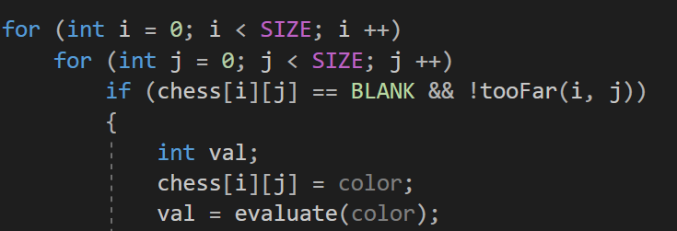
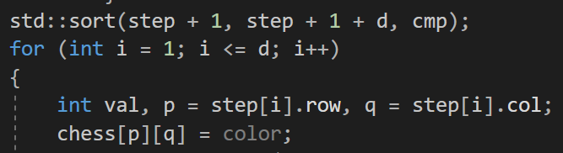
算法实现
着法顺序调整：
在alpha-beta剪枝中，如果我们优先选择那些更加优秀的着法，那么在剪枝中便可以删去很多不那么好的着法，进而提高搜索的效率。
在确定一个着法的位置之后，先对于走完这一步之后的局面进行一次估值，然后将这个值存储起来用于着法的排序。在搜索的过程中，先选择那些局面更优的着法，可以提高效率。

Slide 10
PART 03
界面
UI

Slide 11
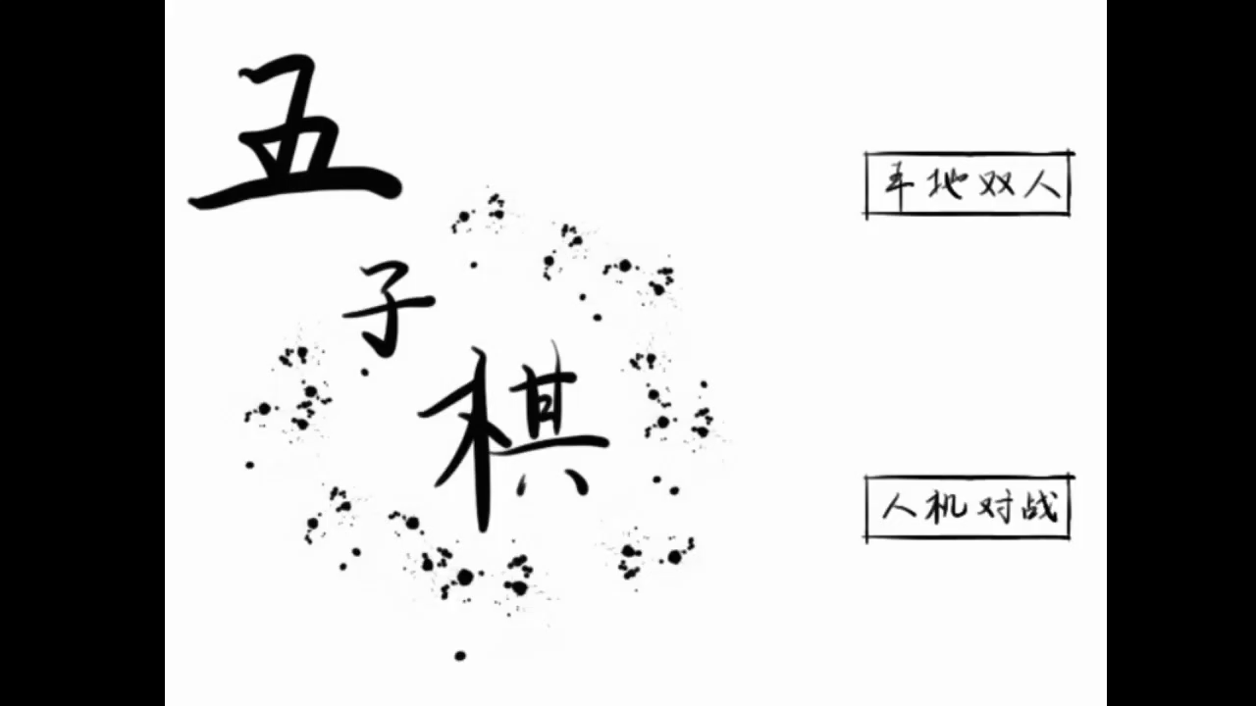
界面
（因为窗口录制，所以弹出的提示框没法显示。）

Slide 12
PART 04
总结
Summary

Slide 13
总结
走子决策：
搜索效率：
在多数的情况下，AI可以走出较好的决策，但是个别局面下会判断失误。一是因为搜索的层数是固定为4层，如果加入迭代加深可以固定搜索的思考时间，玩家体验更好。二是估值函数可能会在个别的局面下还不够完善，一些局面的估值大小不够正确，还有一些局面可能没有能够讨论到。
因为是固定搜索层数，所以前期分支小的时候搜索的效率很高，但是后面范围逐渐扩大之后搜索的效率也降下来了。
在大作业中，可以加入一些搜索的优化，比如置换表、空着剪裁、期望窗口以及静态搜索等等更加高级的搜索方法来提高效率。

Slide 14
谢谢

